Slide 1

Proyecto de ingeniería de software
Tema: Apicuba
Integrantes:
Ernesto Javier Quintana Hernández
Marlom Alejandro Sánchez Pilotos
Pedro Antonio Palacios
Cesar Emilio Caro Carrillo
Kevin José Izaguirre Pradera
Gumer Pérez García
Carrera: Ingeniería Informática
Curso 2026-2027

Slide 2
Entidad
UEB Apícola Pinar del Río. Perteneciente al sector agropecuario, Ministerio de Agricultura.
Relacionado con las 4 OSDE: Tabacuba, Agrícola, Forestal, Ganadero; cada una aportando recursos a la actividad apícola (tierras, flora melífera, cercas vivas, territorios compartidos).

Slide 3
Posición de la entidad dentro de la estructura
La UEB Apícola no produce sola: organiza, asesora y da soporte técnico-logístico a la red de productores (CCS, UBPC, CPA) que sí generan la miel, cera, propóleo, etc. Funciona como conexión entre todos los niveles de producción en la provincia de Pinar del Río.
La actividad apícola no es un sector aislado: se apoya en tierras forestales (para la flora melífera), en el sector agrícola (cultivos y cítricos mencionados en la introducción), en el ganadero (los "postes vivos" de piñón florido usados como cercas por productores ganaderos) y hasta en el tabacalero (varias empresas de acopio de tabaco aparecen en la Tabla 3 como parte del territorio).

Slide 4
Identidad
Se identifica por una paleta de colores institucional en tonos miel/ámbar y negro (asociada a la marca Apicuba), documentos oficiales de planificación estatal (con estructura institucional y fecha revolucionaria) y manejo de información cuantitativa/tabular (indicadores productivos, proyecciones anuales, balances de recursos).

Slide 5
Departamento de Producción Apícola
Es el proceso que concentra los indicadores críticos y variables del programa (rendimientos por colmena, producción real vs. proyectada de miel/cera/propóleo/jalea real), datos que se actualizan constantemente y de los que dependen las decisiones estratégicas: cumplimiento de metas hasta 2030, renovación de contratos con productores, y evaluación de UBPC/CCS. Sin un control ágil y centralizado de esta información, se dificulta la toma de decisiones oportuna sobre todo el programa.

Slide 6
Flujo de Información
Las tablas manejan indicadores de producción física y en valor (miel convencional/ecológica, cera, propóleo, jalea real, reinas) de forma histórica (2015-2019), proyectada (2021-2030) y comparativa.
Los productores individuales, UBPC y CCS generan y reportan los datos de cosecha/rendimiento de sus colmenas. Diario.
La UEB Apícola recopila y consolida esa información de toda la provincia. Semanalmente
Pasa por validación técnica (CIAPI — Instituto de Investigaciones Apícolas, y la UPR) para análisis de calidad y certificación. Trismestralmente.
Se reporta hacia la Empresa Apicuba (nivel superior) y se usa para la planificación estratégica hasta 2030, comparando lo real vs. lo proyectado. Disponibilidad Permanente.

Slide 7
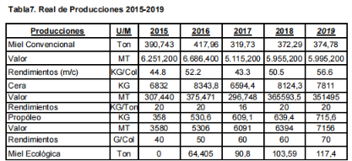


Slide 8
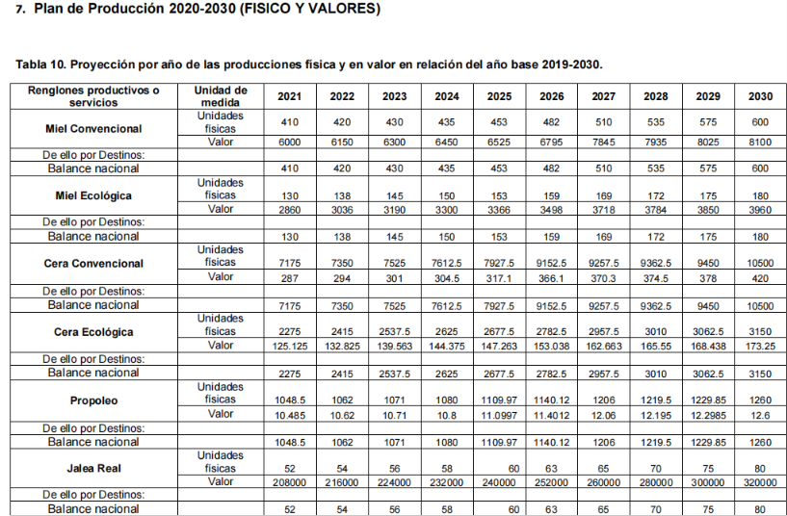

Slide 9
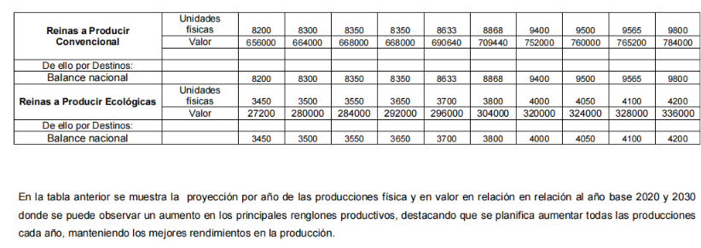

Slide 10
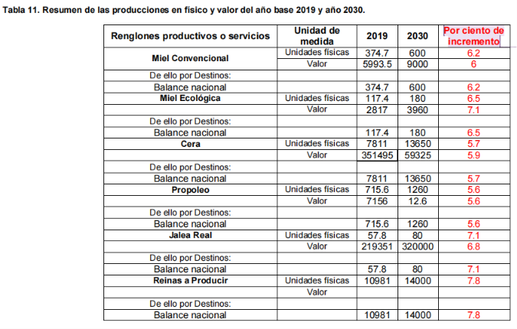

Slide 11
Infraestructura
  Personal: 3 personas encargadas de informática/estadística (no un departamento formal de informática, sino personal designado dentro de la UEB para esta tarea).
  Proceso actual: los datos de producción llegan en papel desde los productores/UBPC/CCS (por cosecha o trimestral, como vimos en la pregunta 5), y estas 3 personas los transcriben manualmente a Excel.
  Equipamiento: unas pocas computadoras (quizás 2-3, una por cada encargado) sin red interna, cada Excel se guarda de forma local/independiente.

